Slide 1



Projet Apax Cloud
Apax - Cloud
BTS SNIR Projet 2017
Guerchet Fauvel Yohan
Étudiant B
<numéro>/38

Slide 2
Sommaire
Introduction
Partie personnelle
Conclusion
<numéro>/38

Slide 3
Sommaire
Introduction
  L’entreprise Haxe système
  Expression du besoin
  Présentation du système
  Analyse et conception préliminaire
  Contraintes
  Analyse et conception
Partie personnelle
Conclusion
<numéro>/38

Slide 4


L’entreprise Haxe système
Siège social
à Bruges
130 000 clients
en france
Système de
gestion
de boisson
Tour Eiffel ,
Musé du Louvre
Club Med ….
700
collaborateurs
Système Apax
<numéro>/38

Slide 5

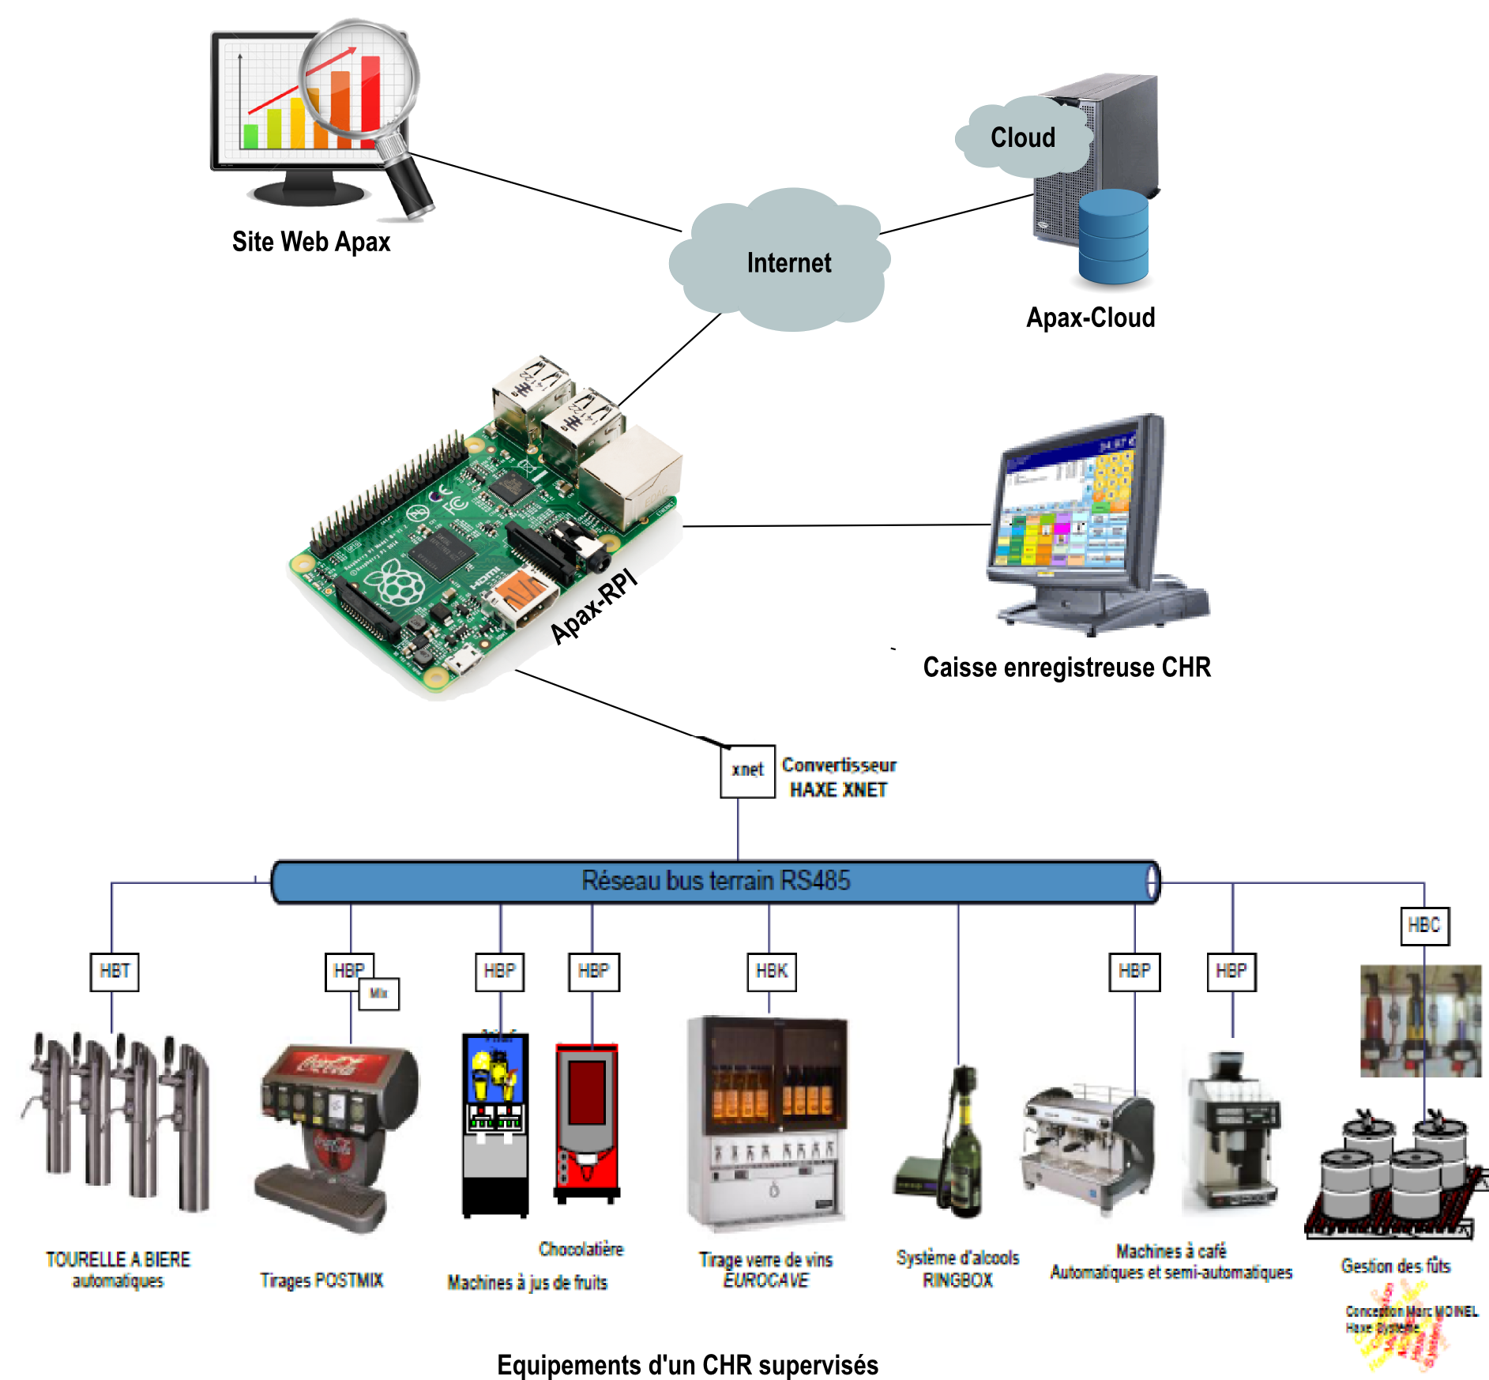
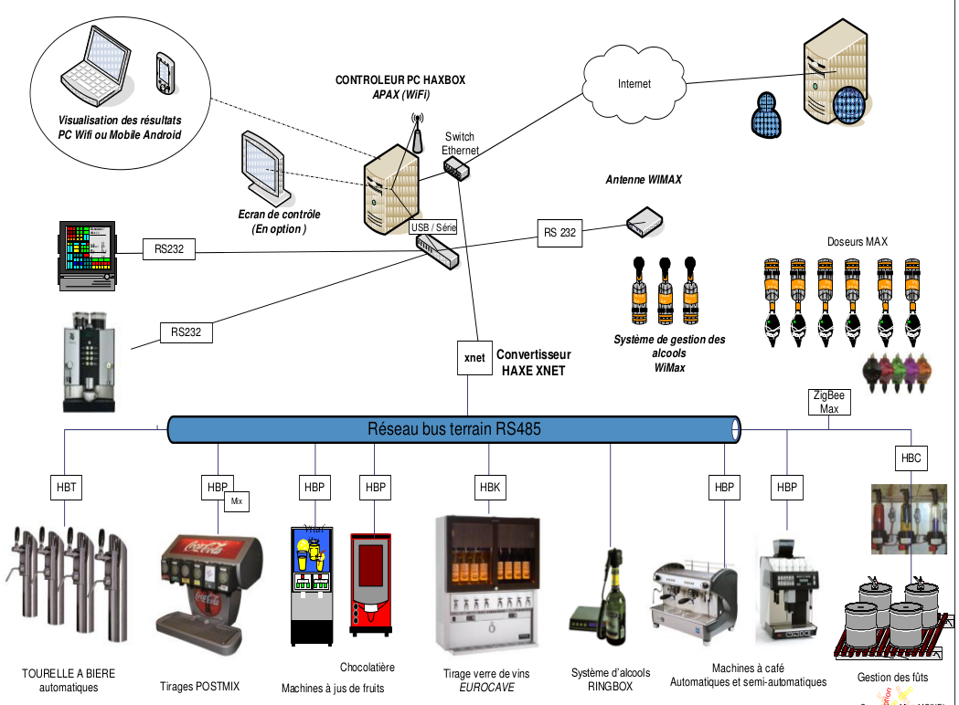
Expression du besoin
<numéro>/38

Slide 6
Expression du besoin
Objectif :
Mission :
Remplacer le PC Apax par une Apax RPI
Logiciel d’émulation Apax POSProxy
Application de statistique
Interface consultation des statistiques
Système de déploiement automatique
Système de surveillance
Pourquoi ?
Réduire et miniaturiser au maximum le matériel installé chez le client
Faciliter la maintenance des installations
Réduire les coûts d'installation et de maintenance
<numéro>/38

Slide 7
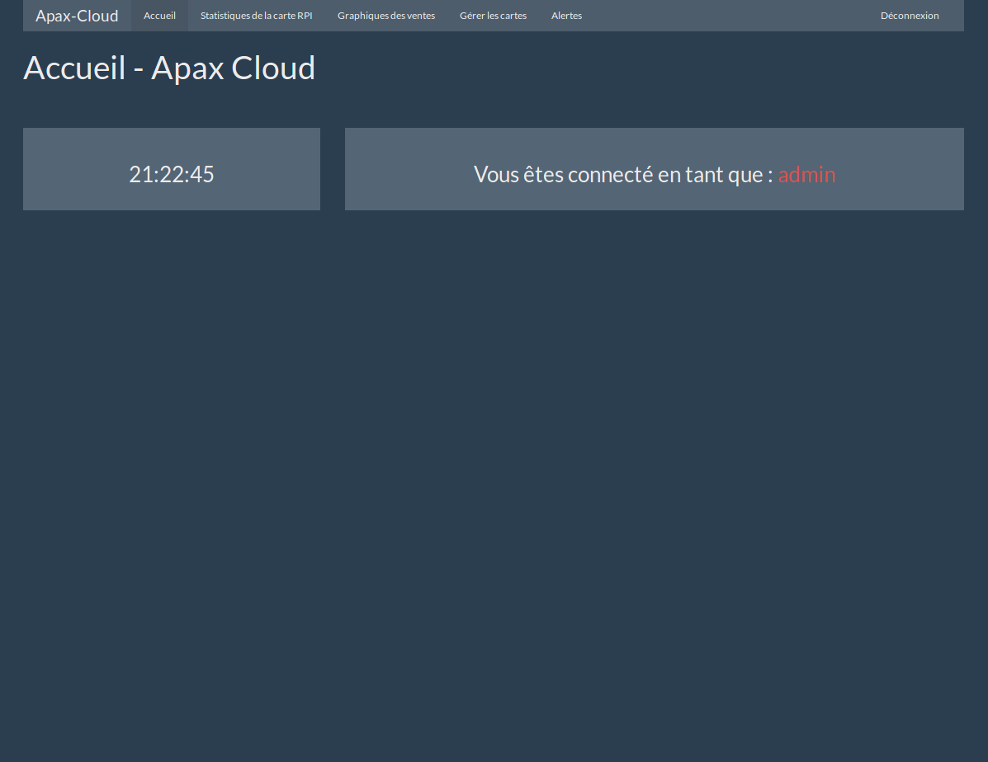
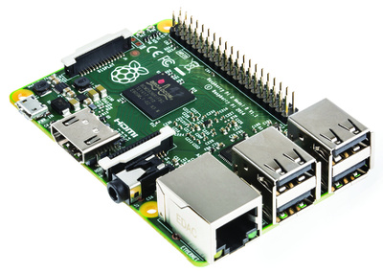
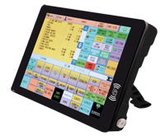




Analyse et conception
Envoi des données
Envoi des données
Traitement des données & production des données sur l’utilisation RAM et CPU
Visualisation des données
Affichage des valeurs
<numéro>/38

Slide 8
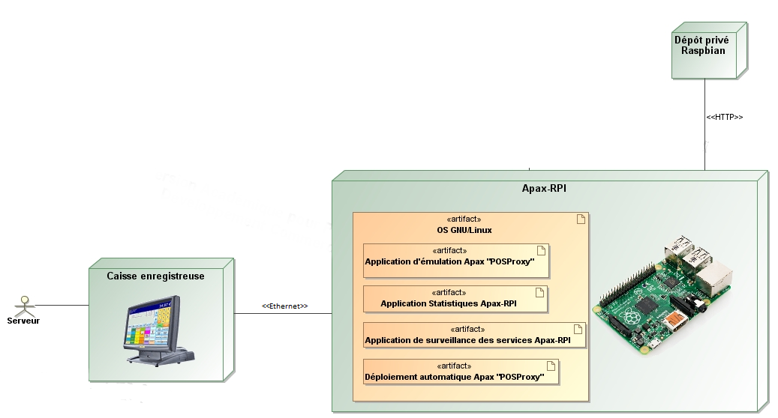
Analyse et conception préliminaire
Diagramme de déploiement de la partie embarqué
<numéro>/38

Slide 9
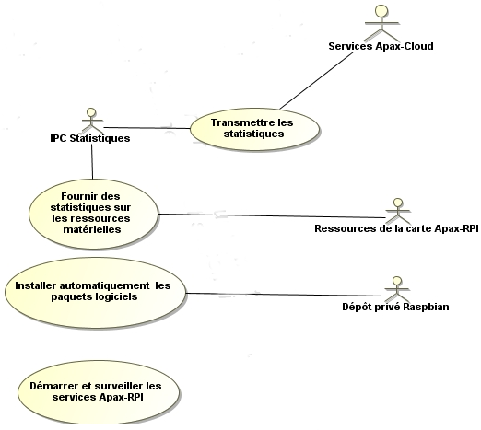
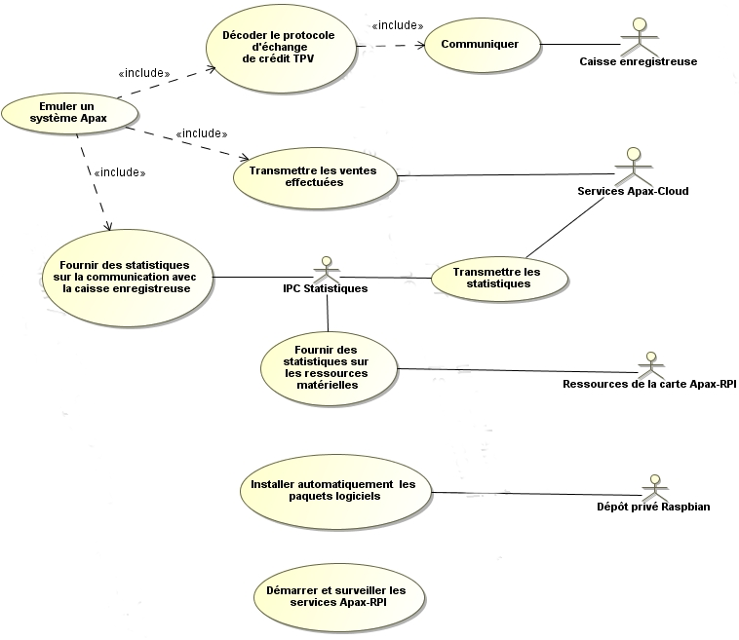
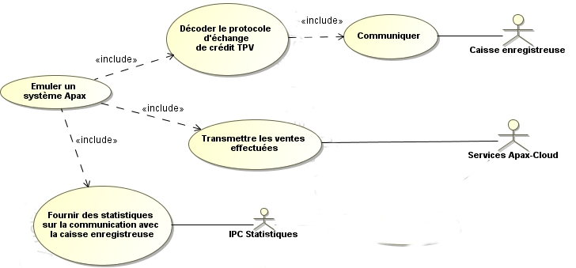
Analyse et conception préliminaire
Diagramme de cas d’utilisation
de la partie embarquée
Fp2
Fp3
Fp7
Fp1
Fp4
Fp6
Fp8
Fp5
Fp9
<numéro>/38

Slide 10
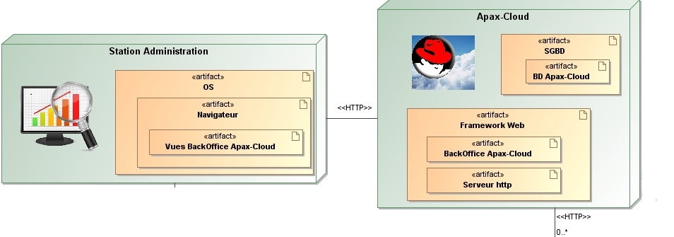
Analyse et conception préliminaire
Diagramme de déploiement de la partie cloud
<numéro>/38

Slide 11
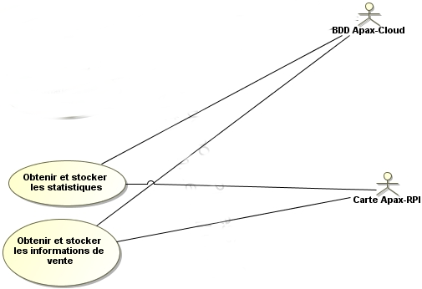
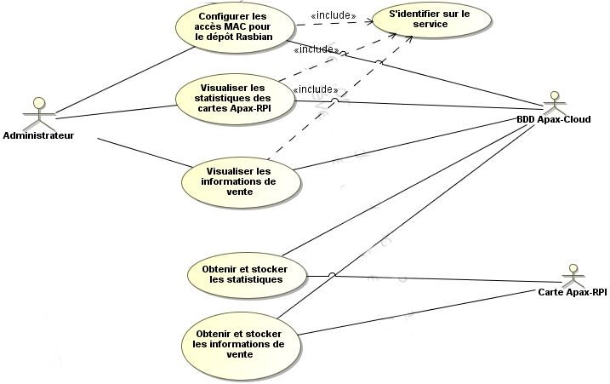
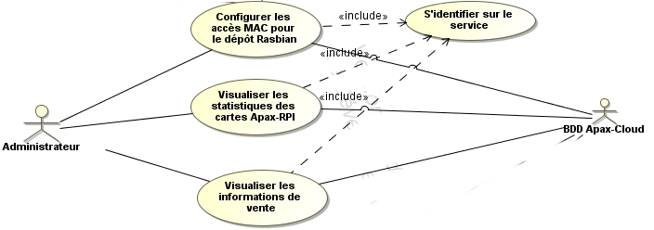
Analyse et conception préliminaire
Diagramme de cas d’utilisation
de la partie cloud
Fb1
Fb4
Fb2
Fb6
Fb3
Fb5
<numéro>/38

Slide 12
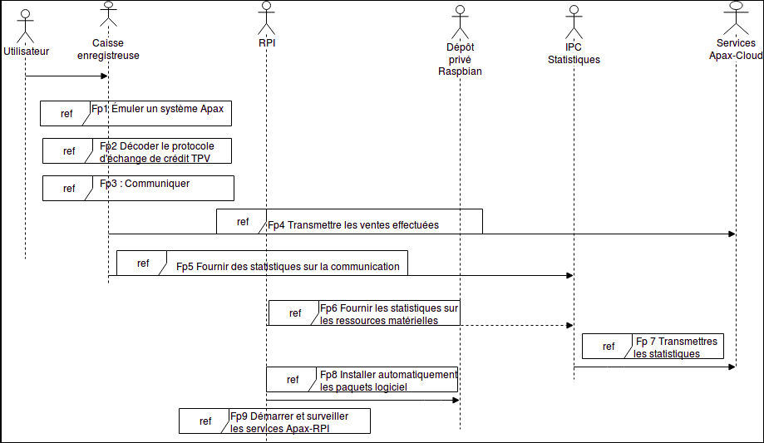
Analyse et conception préliminaire
Étudiant A:
Yann Limousin
Étudiant B:
Guerchet Yohan
<numéro>/38

Slide 13
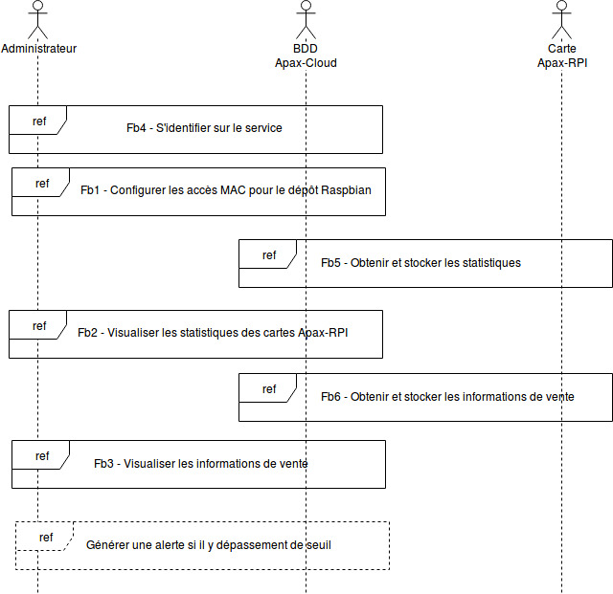


Analyse et conception préliminaire
Étudiant C :
Coudert Thomas
Étudiant D :
Laurent Matisse
Étudiant B :
Guerchet Yohan
<numéro>/38

Slide 14
Contraintes
Connectique
• 1x port Ethernet 10/100
• 1x connecteur audio/vidéo HDMI
• 1x connecteur audio/vidéo RCA
• 4x port USB 2.0
• 40 broches d’E/S à usage général
Carte Raspberry
Mémoire
• Mémoire LPDDR2 de 1 Go
• Lecteur de carte micro-SD
Vitesse d’horloge
• BCM2837 cadencé à 1,2 GHz
<numéro>/38

Slide 15


Contraintes
Language de programmation
Application Web
• NodeJS
• FrameWork HAPI
•Heroku
Partie embarqué
• NodeJS
• Langage orienté objet
<numéro>/38

Slide 16
Sommaire
Introduction
Partie personnelle
  Fp6 - Fournir les statistiques sur les ressources matérielles
  Fp7 - Transmettre des statistiques
  Fb5 – Obtenir et stocker les statistiques
  Fp8 - Installer automatiquement les paquets logiciels
  Fp9 - Démarrer et surveiller les services Apax-RPI
  Tests unitaires
  Test d’intégration
Conclusion
<numéro>/38

Slide 17
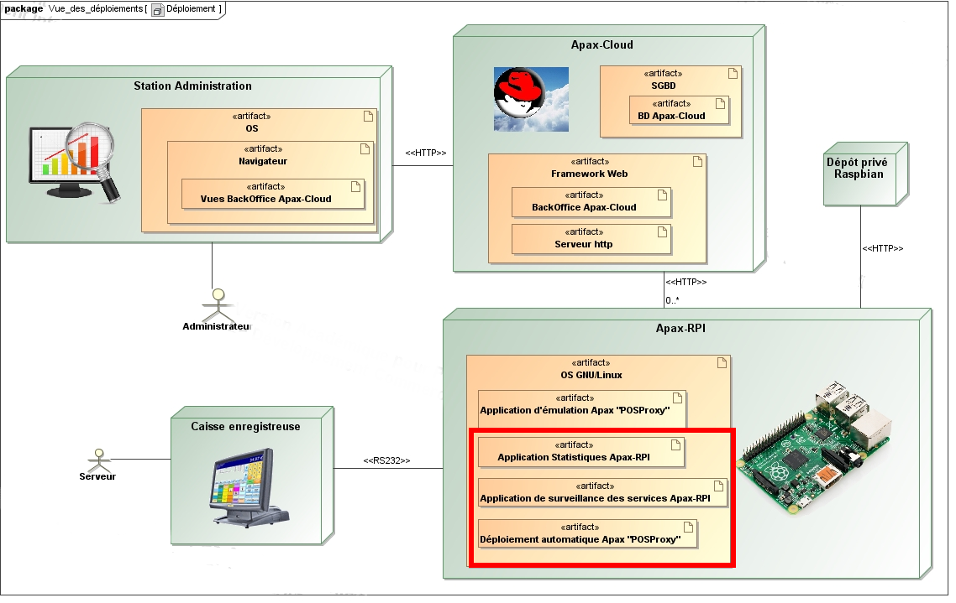
Partie personnelle
<numéro>/38

Slide 18
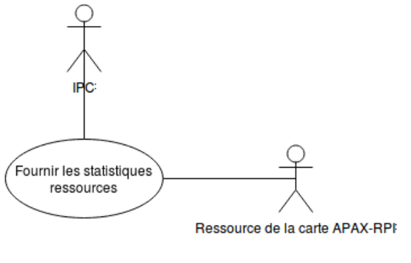
  Fp6 - Fournir les statistiques sur les ressources matérielles
<numéro>/38

Slide 19
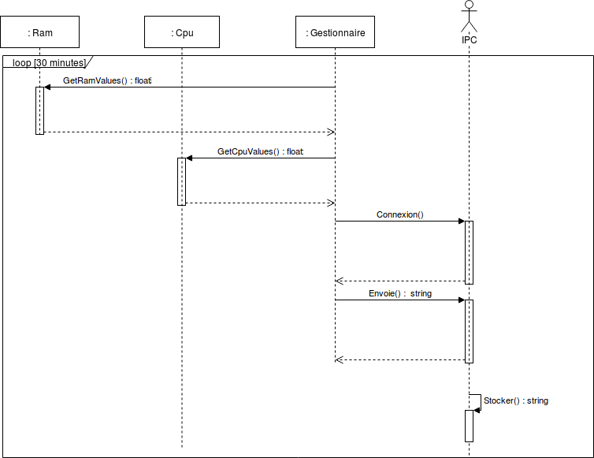
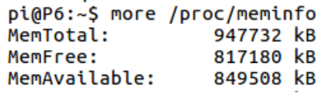

  Fp6 - Fournir les statistiques sur les ressources matérielles
<numéro>/38

Slide 20
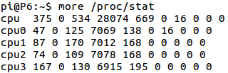

  Fp6 - Fournir les statistiques sur les ressources matérielles
<numéro>/38

Slide 21
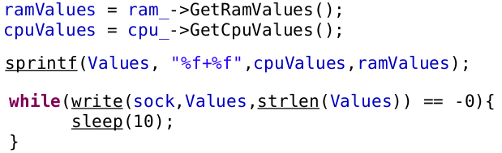
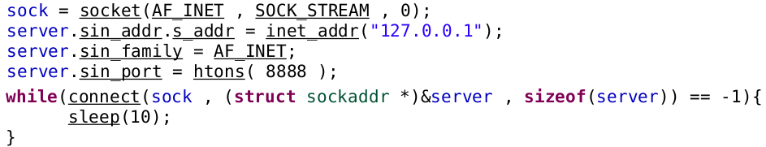
  Fp6 - Fournir les statistiques sur les ressources matérielles
<numéro>/38

Slide 22
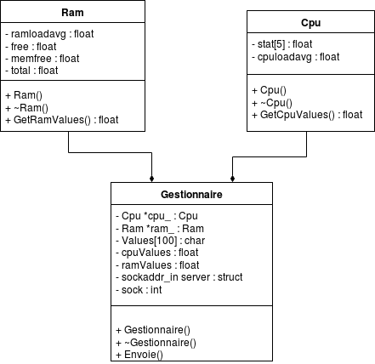
  Fp6 - Fournir les statistiques sur les ressources matérielles
<numéro>/38

Slide 23
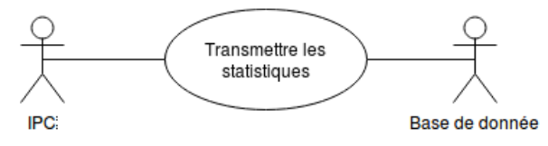
  Fp7 - Transmettre des statistiques
<numéro>/38

Slide 24
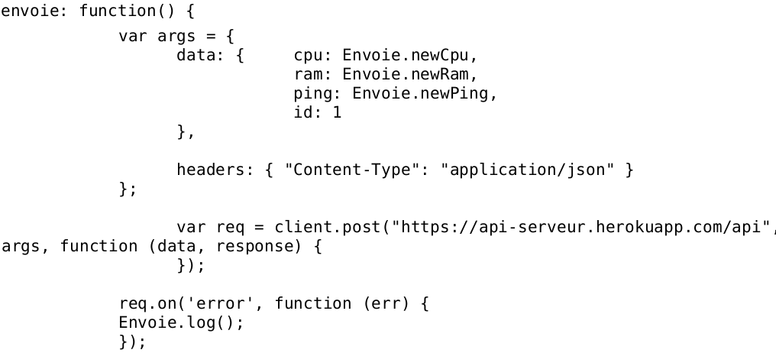
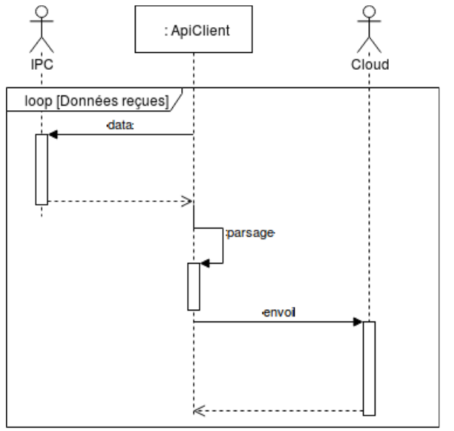
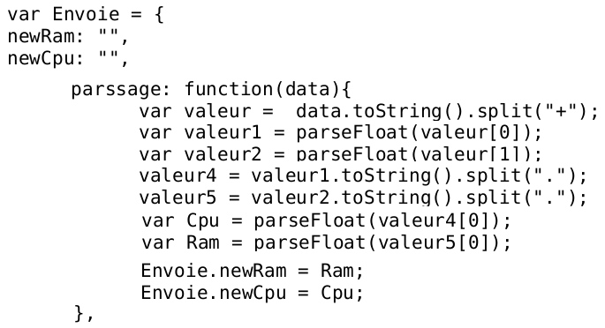
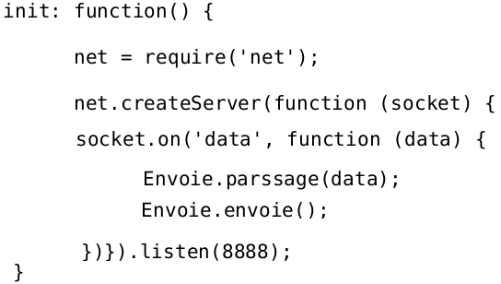
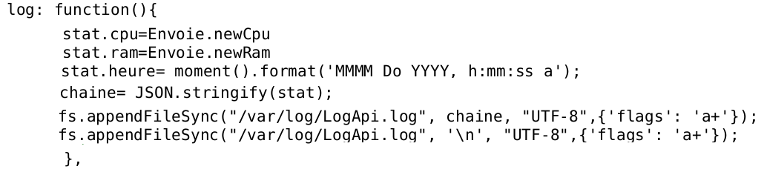
  Fp7 - Transmettre des statistiques
<numéro>/38

Slide 25
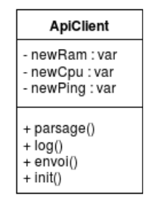
  Fp7 - Transmettre des statistiques
<numéro>/38

Slide 26

  Fb5 – Obtenir et stocker les statistiques
<numéro>/38

Slide 27
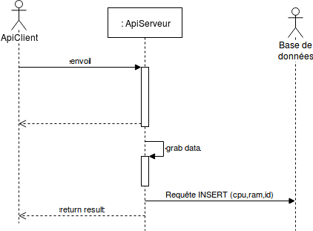
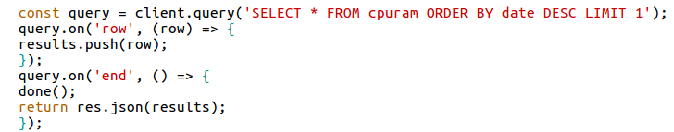
  Fb5 – Obtenir et stocker les statistiques
<numéro>/38

Slide 28

  Fp8 - Installer automatiquement les paquets logiciels
<numéro>/38

Slide 29
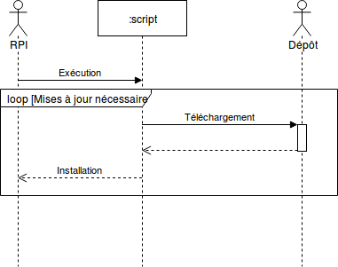
  Fp8 - Installer automatiquement les paquets logiciels
<numéro>/38

Slide 30
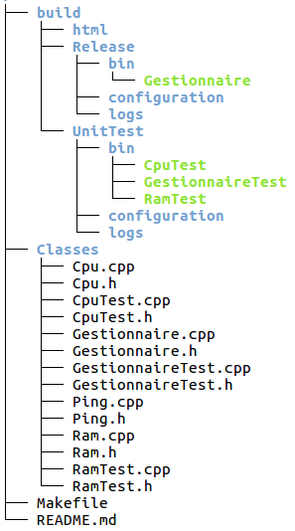
  Fp8 - Installer automatiquement les paquets logiciels
make
<numéro>/38

Slide 31

  Fp9 - Démarrer et surveiller les services Apax-RPI
<numéro>/38

Slide 32
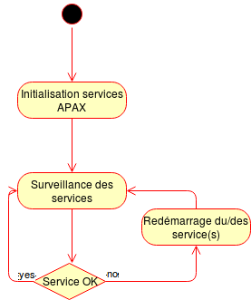
  Fp9 - Démarrer et surveiller les services Apax-RPI
<numéro>/38

Slide 33
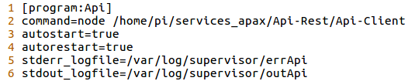
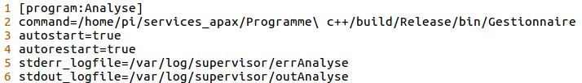
  Fp9 - Démarrer et surveiller les services Apax-RPI
Supervisor
<numéro>/38

Slide 34
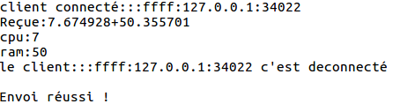


Tests unitaires
Cpu
Test production cpu
Ram
Test production ram
Base de donées
Test mise a jour base de données
Gestionnaire
API
Test production ram et cpu et envoie
API
Test envoie
Carte RPI
Cloud
<numéro>/38

Slide 35
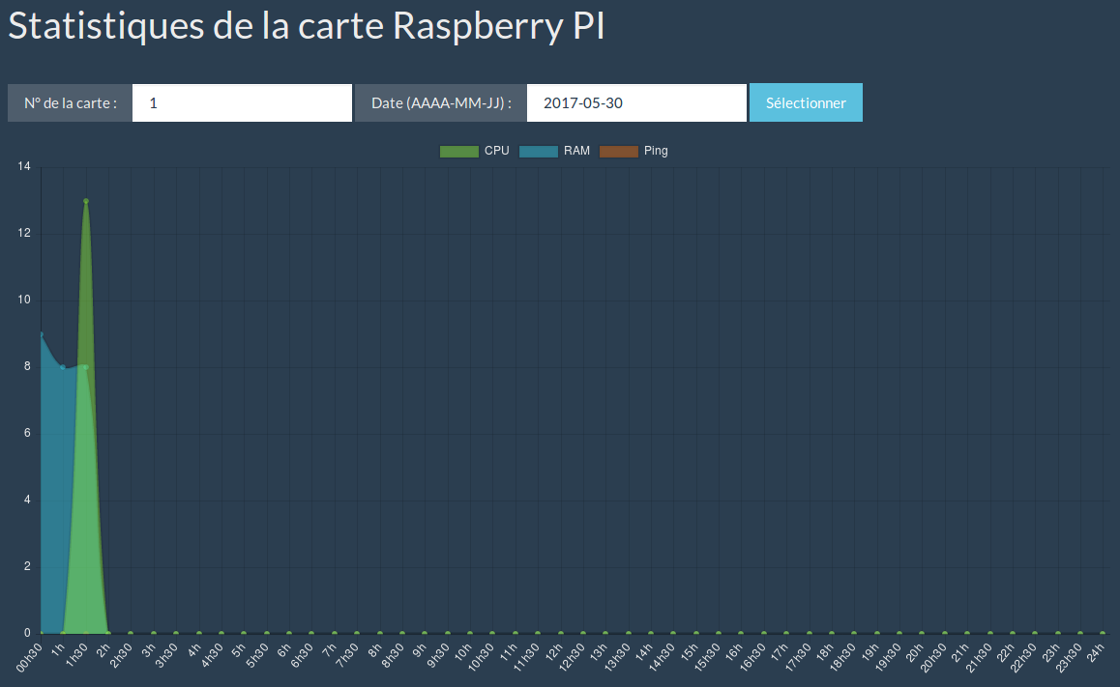
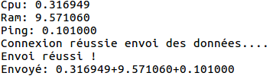
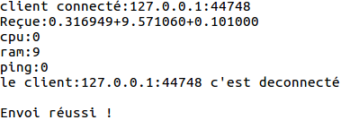

Tests d’intégration
Gestionnaire
Api Client
Api Serveur
Base de données
IHM
<numéro>/38

Slide 36
Conclusion
Sprint 0
Sprint 1
Sprint 2
Sprint 3
Créer le SVN
Créer le Github
Étudier le projet
Installation et configuration de la carte Raspberry
Réalisation du programme C++ qui analyse le CPU et la RAM
Initiation au NodeJS
Initiation à l’API REST
Création d’une API REST client
Création d’une API REST serveur
Création de l’IPC (serveur TCP)
Établir une connexion entre le programme C++ et le serveur TCP
Établir un lien entre le serveur TCP et l’API REST client
Installation et configuration du service Watchdog
Rédaction des manuels d’installation
<numéro>/38

Slide 37
Conclusion
Points non validés
Amélioration
possible
Fp4 Transmettre les ventes effectuées
Fb3 Visualiser les statistiques sur les ventes
Fp8 Installer automatiquement les paquets logiciels
Si la connexion à l’API serveur ne fonctionne pas , garder les valeurs CPU , RAM , Ping en mémoire pour les envoyées dès que possible
Bilan personnel
Développer mon autonomie
Améliorer mon travail d’équipe
Savoir effectuer des recherches pertinentes sur internets
Découverte de l’environnement NodeJS
Découverte des Api
<numéro>/38

Slide 38

MERCI
DE
VOTRE
ATTENTION
<numéro>/38

